Slide 1
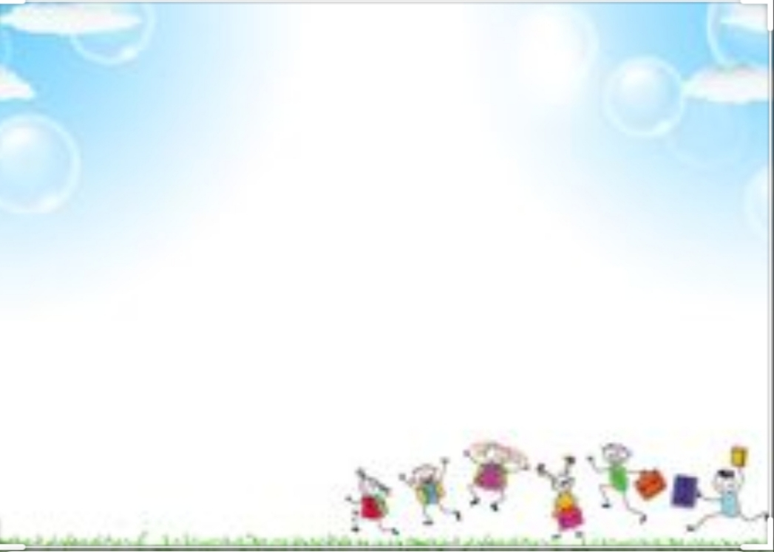
TRƯỜNG MẦM NON VƯỜN HỒNG QUẬN 8
LỚP: MẦM (3 – 4 TUỔI)
NỘI DUNG HỌC NGÀY THỨ BA (14/4/2020)
BÀI HÁT “MÚA CHO MẸ XEM”

Slide 2
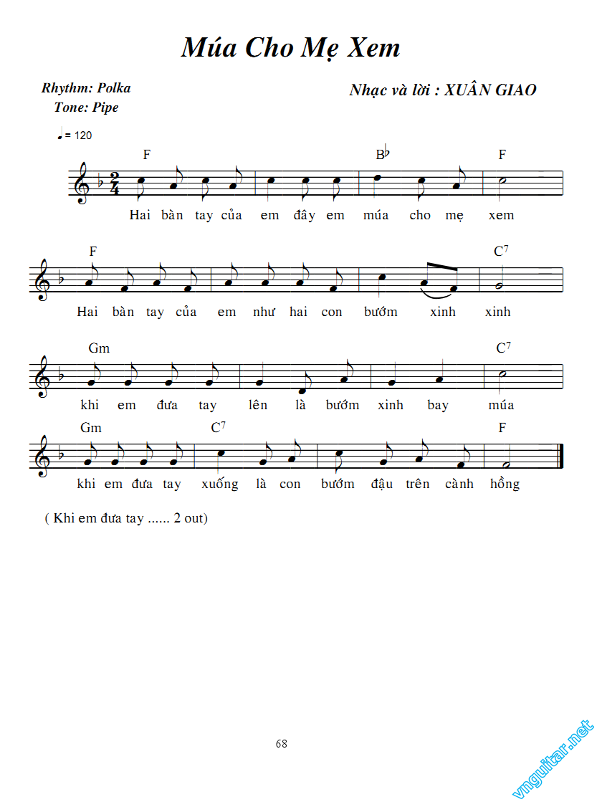
( Xem clip trẻ hát )

